Slide 1

EOS
組別 : 第五組
組員 : 陳翊瑭 313511057
陳冠榮 313513064
洪亮 313512072

Slide 2
Memory Fragmentation
不停做malloc()和free()會導致Memory Fragmentation
 | Internal Fragmentation | External Fragmentation
發生位置 | Block 內部 | Block 與 Block 之間
原因 | 分配的記憶體空間比實際需求大，導致block內部會有剩餘的空間 | 空閒 Block 不連續，無法滿足較大記憶體需求
改善方法 | 減少 Block 大小 | 使用 Memory Compaction

Slide 3
Internal fragmentation
定義
當系統分配的block的大小超過請求大小，未被使用的部分即為Internal fragmentation。這些空間無法再被其他程序利用。
舉例
申請 100 bytes，系統以 32 bytes 為單位分配 → 給 128 bytes（4 個 block），實際只會用 100 bytes → 剩餘 28 bytes 用不到。
解法
無解，可以透過縮小block size來改善，但memory control block(management cost)會變大，因為bit map會變大。

Slide 4
External fragmentation
定義
記憶體中雖有足夠的總空間，但因可使用的block分布不連續，導致無法滿足較大記憶體需求。
舉例
系統中有兩個 32 bytes 的空閒block，但它們不相鄰，雖然總共空閒 64 bytes，但最多只能分配 32 bytes。
解法
利用Memory Compaction，移動已經分配的記憶體區塊，以便形成連續的空間。

Slide 5
Memory Compaction
定義
記憶體Memory Compaction是用來處理external fragmentation的技術。透過搬移將多個block合併成一個大區塊，以提高空間利用率。
缺點
需要將記憶體內容從一個位置搬移到另一個位置，操作耗時。
正在使用這些記憶體區塊的task，在搬移期間會被禁止存取該記憶體。

Slide 6
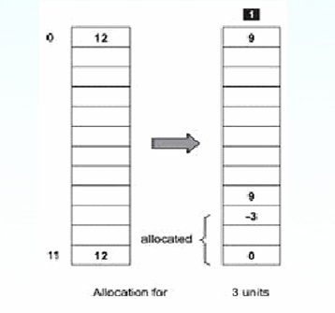
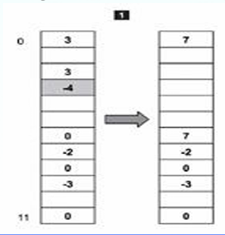
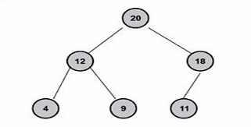
Allocation array VS.Heap tree
通常會使用allocation array進行free()，使用heap tree進行malloc
malloc()
free()
Notes:
最大的free block 一定在heap最頂端，為了快速找到空閒區塊，malloc()會從最大的可用free block切割所需記憶體大小，當free()後，釋放的部分將歸還給heap，並進行reheap
使用allocation array的好處是，free後，可以將相鄰的block合併
使用heap tree的好處是可以快速有效的紀錄當前空間最大的連續memory block，當需要分配記憶體時，可以直接將最大的那段空間分配出去，若不夠大也可以馬上反應記憶體空間不夠

Slide 7
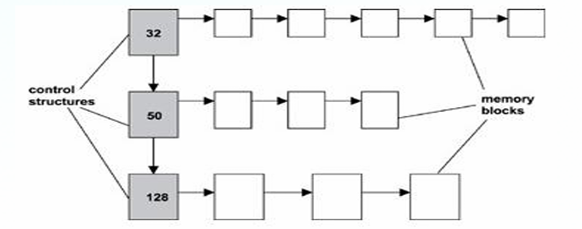
Memory Management in Embedded Systems
在實作上，embedded systems會去避開傳統作業系統動態記憶體分配malloc/free，因為與一般OS不同沒有MMU來去管理virtual Memory對應至physical Memory
採用memory pools，靜態而且固定大小以及個數的實體記憶體block，每次分配符合大小的block，若某一大小的blocks已經用完，則會分配更大的block

